Slide 1
第8章 访问控制技术

Slide 2
第8章 访问控制技术
8.1访问控制技术概述
8.2访问控制策略
8.3访问控制的常用实现方法
8.4防火墙技术基础
8.5入侵检测技术

Slide 3
8.1访问控制技术概述
访问控制的定义：
访问控制是针对越权使用资源的防御措施，是网络安全防范和保护的主要策略，它的主要任务是保证网络资源不被非法使用和非法访问。也是维护网络系统安全、保护网络资源的重要手段。
基本目标：
防止对任何资源（如计算资源、通信资源或信息资源）进行未授权的访问，从而使计算机系统在合法范围内使用；决定用户能做什么，也决定代表一定用户利益的程序能做什么。

Slide 4
8.1访问控制技术概述
访问控制的作用：
访问控制对机密性、完整性起直接的作用。
对于可用性，访问控制通过对以下信息的有效控制来实现：谁可以颁发影响网络可用性的网络管理指令；谁能够滥用资源以达到占用资源的目的；谁能够获得可以用于拒绝服务攻击的信息。

Slide 5
8.2访问控制策略
自主访问控制：
是针对访问资源的用户或者应用设置访问控制权限；根据主体的身份及允许访问的权限进行决策；自主是指具有某种访问能力的主体能够自主地将访问权的某个子集授予其它主体，访问信息的决定权在于信息的创建者。
特点：灵活性高，被大量采用。
缺点：安全性最低。信息在移动过程中其访问权限关系会被改变

Slide 6
8.2访问控制策略
强制访问控制：
在自主访问控制的基础上，增加了对资源的属性（安全属性）划分，规定不同属性下的访问权限。
对一个安全区域的强制式策略被最终的权威机构采用和执行，它基于能自动实施的规则。
将主体和客体分为不同的级别，所有对信息的控制权都由系统管理员来决定。

Slide 7
8.2访问控制策略
基于角色的访问控制：
同时具有基于身份策略的特征，也具有基于规则策略的特征，可以看作是基于组的策略的变种，根据用户所属的角色做出授权决定
与访问者的身份认证密切相关，通过确定该合法访问者的身份来确定访问者在系统中对哪类信息有什么样的访问权限
角色与组的区别是：组，代表一组用户的集合；角色，则是一组用户的集合＋一组操作权限的集合。

Slide 8
8.3访问控制的常用实现方法
访问控制表（ACL）
对应于访问控制矩阵中的一列内容，基于身份的访问控制策略和基于角色的访问控制策略都可以用ACL来实现。
优点：控制粒度比较小，适用于被区分的用户数比较小的情况，并且这些用户的授权情况相对比较稳定的情形。

Slide 9
8.3访问控制的常用实现方法
访问能力表：
授权机构针对每个限制区域，都为用户维护它的访问控制能力。它与ACL相比较，在每个受限制的区域，都维护一个ACL表。
安全标签：
发起请求时，附属一个安全标签，在目标的属性中，也有一个相应的安全标签。在做出授权决定时，目标环境根据这两个标签决定是允许还是拒绝访问，常常用于多级访问策略。

Slide 10
8.3访问控制的常用实现方法
基于口令的机制:
与目标的内容相关的访问控制：动态访问控制。
多用户访问控制：当多个用户同时提出请求时，如何做出授权决定。
基于上下文的控制：在做出对一个目标的授权决定时依赖于外界的因素，比如时间、用户的位置等。

Slide 11
8.4防火墙技术基础
8.4.1防火墙的基本概念
8.4.2防火墙的功能
8.4.3防火墙的缺点
8.4.4防火墙的基本结构
8.4.5防火墙的类型
8.4.6防火墙安全设计策略
8.4.7防火墙攻击策略
8.4.8第四代防火墙的主要技术
8.4.9防火墙发展的新方向

Slide 12
8.4.1防火墙的基本概念
内网（受信网络）：防火墙内的网络。
外网（非受信网络）：防火墙外的网络，一般指Internet。
受信主机和非受信主机分别对照内网和外网的主机。
非军事区（DMZ）：为了配置管理方便，内网中需要向外提供服务的服务器往往放在一个单独的网段，这个网段便是非军事化区。防火墙一般配置三块网卡，分别连接内部网、Internet和DMZ。

Slide 13
8.4.1防火墙的基本概念
防火墙的定义:
防火墙是指设置在不同网络（如可信任的企业内部网和不可信的公共网）或网络安全域之间的一系列部件的组合，它是不同网络或网络安全域之间信息的唯一出入口，能根据企业的安全政策控制（允许、拒绝、监测）出入网络的信息流，且本身具有较强的抗攻击能力

Slide 14
8.4.2防火墙的功能
基本功能:
是网络安全的屏障
控制对主机系统的访问
可以强化网络安全策略
对网络存取和访问进行监控审计
附加功能
网络地址翻译
虚拟专用网络

Slide 15
8.4.3防火墙的缺点
不能防范来自内部网络的攻击
不能防范不经由防火墙的攻击
不能防范感染了病毒的软件或文件的传输
不能防范利用标准网络协议中的缺陷进行的攻击
不能防范利用服务器系统漏洞进行的攻击
不能防范新的网络安全问题
限制了有用的网络服务

Slide 16
8.4.4防火墙的基本结构
屏蔽路由器
双宿主机防火墙
屏蔽主机防火墙
屏蔽子网防火墙
其他的防火墙结构
一个堡垒主机和一个非军事区
两个堡垒主机和两个非军事区
两个堡垒主机和一个非军事区

Slide 17
8.4.5防火墙的类型
数据包过滤路由器
为系统内设置的过滤规则（即访问控制表），只有满足过滤规则的数据包才被转发至相应的网络接口，其余数据包则被从数据流中删除
代理网关
针对每一个特定应用都有一个程序，在应用层实现防火墙的功能，主要特点是有状态性。
状态检测
在防火墙的核心部分建立状态连接表，并将进出网络的数据当成一个个的会话，利用状态表跟踪每一个会话状

Slide 18
屏蔽路由器
屏蔽路由器是防火墙最基本的构件。它作为内（内部网络）外（Internet）连接的惟一通道，要求所有的报文都必须在此通过检查。路由器上可以安装基于IP层的报文过滤软件，实现报文过滤功能。许多路由器本身带有报文过滤配置选项。单纯由屏蔽路由器构成的防火墙的危险区域包括路由器本身及路由器允许访问的主机。它的缺点是路由器一旦被控制后很难发现，并且不能识别不同的用户。而且配置复杂，一旦不能够进行正确的配置，危险的数据包就有可能透过防火墙进入内部局域网。另外，采用这种措施，内部网络的IP地址并没有被隐藏起来，并且它不具备监测、跟踪和记录的功能。

Slide 19
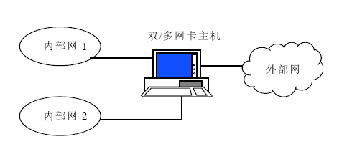
双宿/多宿主机模式
它是一种拥有两个或多个连接到不同网络上的网络接口的防火墙，通常用一台装有两块或多块网卡的堡垒主机做防火墙，两块或多块网卡各自与受保护网和外部网相连

Slide 20
双宿主机防火墙优于屏蔽路由器的地方是：堡垒主机的系统软件可用于维护系统日志、硬件复制或远程日志，但这不能帮助网络管理者确认内网中哪些主机可能已被黑客入侵。
它的致命弱点是：一旦入侵者侵入堡垒主机并使其具有路由功能，则网上任何用户均可以自由访问内网。因此为了自身的安全，在这台堡垒主机上安装的服务最少，只需要安装一些与包过滤功能有关的软件，满足一般的网络安全维护即可。它所拥有的权限最少，这样就可避免一旦黑客攻占了堡垒主机后，迅速控制内部网络的不良后果。因为控制权限低，黑客虽然攻陷了堡垒主机，但仍不能拥有什么过高的网络访问权限，也不至于给内部网络造成太大危害。

Slide 21
屏蔽主机防火墙（分单目和多目壁垒）
屏蔽主机防火墙易于实现也很安全，因此应用广泛。这种设计采用屏蔽路由器和堡垒主机双重安全设施，也就是说在路由器后增加了一个用于应用安全控制的计算机，充当堡垒主机的角色。所有进出的数据都要经过屏蔽路由器和堡垒主机，保证了网络级和应用级的安全。路由器进行包过滤，堡垒主机进行应用安全控制。为了使堡垒主机具备足够强的抗攻击性能，在堡垒主机上只安装最小的服务，并且所拥有的权限也是最低的。例如，一个分组过滤路由器连接外部网络，同时一个堡垒主机安装在内部网络上，通常在路由器上设置过滤规则（此时路由器充当包过滤防火墙），并使这个堡垒主机成为从外部网络惟一可直接到达的主机。这确保了内部网络不受未被授权的外部用户攻击。
采用这种设计作为应用级网关（代理服务器），可以使用NAT技术来屏蔽内部网络，可以更进一步建立屏蔽多宿主机防火墙模式，即堡垒主机可以连接多个内部网络或网段，也就需要在堡垒主机上安装多块网卡。它同样可以使内部网络在物理上和外部网络分开，所以也可以达到保护内部网络的目的。

Slide 22
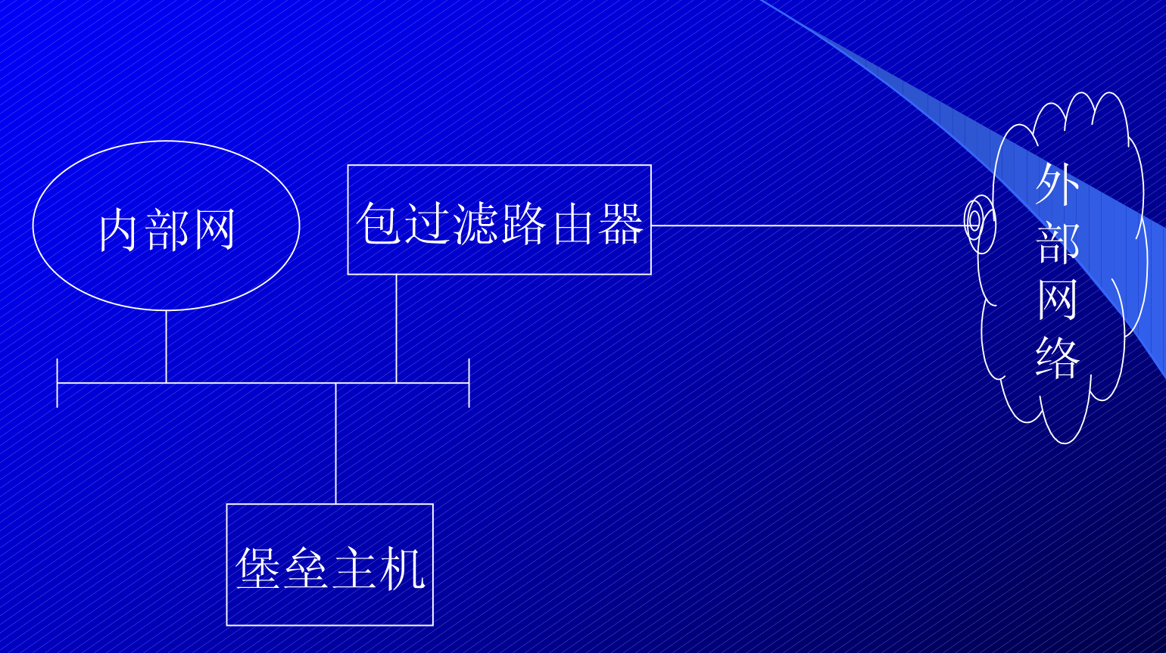
屏蔽主机防火墙

Slide 23
屏蔽子网防火墙
这种方法是在内部网络和外部网络之间建立一个被隔离的子网，用两台分组过滤路由器将这一子网分别与内部网络和外部网络分开。在很多实现中，两个分组过滤路由器放在子网的两端，在子网内构成一个非军事区（DMZ：Demilitarized Zone）。DMZ通常是一个过滤的子网，DMZ在内部网络和外部网络之间构造了一个安全地带。这种配置的危险区域仅包括堡垒主机、子网主机及所有连接内网、外网和屏蔽子网的路由器。
屏蔽子网体系结构如图所示。

Slide 24
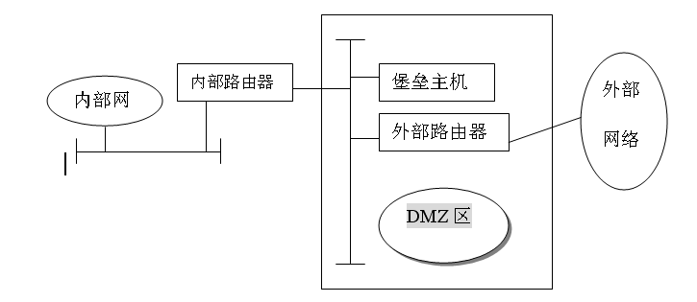
如果攻击者试图完全破坏防火墙，他必须重新配置连接三个网的路由器，既不切断连接又不要把自己锁在外面，同时又不使自己被发现，这样也还是可能的。但若禁止网络访问路由器或只允许内网中的某些主机访问它，则攻击会变得很困难。在这种情况下，攻击者得先侵入堡垒主机，然后进入内网主机，再返回来破坏屏蔽路由器，整个过程中不能引发警报。

Slide 25
其他的防火墙结构
一个堡垒主机和一个非军事区
堡垒主机的一个网络接口接到非军事区（DMZ），另一个网络接口接到内部网络，过滤路由器的一端接到因特网，另一端接到非军事区。过滤路由器必须加以配置，以便它能把外部网络传到内部网络的所有网络流量发送给堡垒主机的“inside”网络接口。只有被过滤器规则允许的网络流量才能转发给堡垒主机，其他所有的网络流量都将被丢弃。入侵者必须首先穿过过滤路由器，然后还必须穿过或者控制堡垒主机。
在非军事区上没有主机。在这种结构中，堡垒主机使用了双宿主机，提高了系统的安全性，可以防止入侵者绕过堡垒主机，入侵到内部网络中。

Slide 26
两个堡垒主机和两个非军事区
这种结构中，使用了两台双宿主机，有两个非军事区，并在网络中分成了四个部分：内部网络、外部网络、内部非军事区和外部非军事区。
过滤路由器和外部堡垒主机是外部非军事区上仅有的两个网络接口。
内部非军事区受到过滤路由器和外部堡垒主机的保护，具有一定的安全性，可以把一些相对而言不是很机密的服务器放在这个网络上，并把敏感的主机隐藏在内部网络中。

Slide 27
两个堡垒主机和一个非军事区
可以使用两个具有单一网络接口的堡垒主机，加上一个内部过滤路由器作为阻塞器，内部过滤路由器位于DMZ和内部网络之间。在这种结构中，必须保证堡垒主机不被越过，还应保证两个过滤路由器使用静态的路由方式。内部网络受到双重保护，入侵者即使控制了第一个堡垒主机也不能为所欲为，还需设法攻破第二道堡垒主机防线。
但是，在建造防火墙时，一般很少采用单一的技术，通常是使用多种解决不同问题的技术组合。

Slide 28
当前防火墙技术分类 防火墙技术经历了包过滤、应用代理网关、再到状态检测三个阶段。 包过滤技术 包过滤防火墙工作在网络层，对数据包的源及目地 IP 具有识别和控制作用，对于传输层，也只能识别数据包是 TCP 还是 UDP 及所用的端口信息，如下图所示。现在的路由器、 Switch Router 以及某些操作系统已经具有用 Packet Filter 控制的能力。 由于只对数据包的 IP 地址、 TCP/UDP 协议和端口进行分析，包过滤防火墙的处理速度较快，并且易于配置。 包过滤防火墙具有根本的缺陷： 1 ．不能防范黑客攻击。包过滤防火墙的工作基于一个前提，就是网管知道哪些 IP 是可信网络，哪些是不可信网络的 IP 地址。但是随着远程办公等新应用的出现，网管不可能区分出可信网络与不可信网络的界限，对于黑客来说，只需将源 IP 包改成合法 IP 即可轻松通过包过滤防火墙，进入内网，而任何一个初级水平的黑客都能进行 IP 地址欺骗。 2 ．不支持应用层协议。假如内网用户提出这样一个需求，只允许内网员工访问外网的网页（使用 HTTP 协议），不允许去外网下载电影（一般使用 FTP 协议）。包过滤防火墙无能为力，因为它不认识数据包中的应用层协议，访问控制粒度太粗糙。 3 ．不能处理新的安全威胁。它不能跟踪 TCP 状态，所以对 TCP 层的控制有漏洞。如当它配置了仅允许从内到外的 TCP 访问时，一些以 TCP 应答包的形式从外部对内网进行的攻击仍可以穿透防火墙。 综上可见，包过滤防火墙技术面太过初级，就好比一位保安只能根据访客来自哪个省市来判断是否允许他（她）进入一样，难以履行保护内网安全的职责。

Slide 29
应用代理网关技术
应用代理网关防火墙彻底隔断内网与外网的直接通信，内网用户对外网的访问变成防火墙对外网的访问，然后再由防火墙转发给内网用户。所有通信都必须经应用层代理软件转发，访问者任何时候都不能与服务器建立直接的 TCP 连接，应用层的协议会话过程必须符合代理的安全策略要求。 应用代理网关的优点是可以检查应用层、传输层和网络层的协议特征，对数据包的检测能力比较强。 缺点也非常突出，主要有： · 难于配置。由于每个应用都要求单独的代理进程，这就要求网管能理解每项应用协议的弱点，并能合理的配置安全策略，由于配置繁琐，难于理解，容易出现配置失误，最终影响内网的安全防范能力。 · 处理速度非常慢。断掉所有的连接，由防火墙重新建立连接，理论上可以使应用代理防火墙具有极高的安全性。但是实际应用中并不可行，因为对于内网的每个 Web 访问请求，应用代理都需要开一个单独的代理进程，它要保护内网的 Web 服务器、数据库服务器、文件服务器、邮件服务器，及业务程序等，就需要建立一个个的服务代理，以处理客户端的访问请求。这样，应用代理的处理延迟会很大，内网用户的正常 Web 访问不能及时得到响应。 总之，应用代理防火墙不能支持大规模的并发连接，在对速度敏感的行业使用这类防火墙时简直是灾难。另外，防火墙核心要求预先内置一些已知应用程序的代理，使得一些新出现的应用在代理防火墙内被无情地阻断，不能很好地支持新应用。 在 IT 领域中，新应用、新技术、新协议层出不穷，代理防火墙很难适应这种局面。因此，在一些重要的领域和行业的核心业务应用中，代理防火墙正被逐渐疏远。 但是，自适应代理技术的出现让应用代理防火墙技术出现了新的转机，它结合了代理防火墙的安全性和包过滤防火墙的高速度等优点，在不损失安全性的基础上将代理防火墙的性能提高了 10 倍。

Slide 30
状态检测技术
我们知道， Internet 上传输的数据都必须遵循 TCP/IP 协议，根据 TCP 协议，每个可靠连接的建立需要经过 “ 客户端同步请求 ” 、 “ 服务器应答 ” 、 “ 客户端再应答 ” 三个阶段，我们最常用到的 Web 浏览、文件下载、收发邮件等都要经过这三个阶段。这反映出数据包并不是独立的，而是前后之间有着密切的状态联系，基于这种状态变化，引出了状态检测技术。 状态检测防火墙摒弃了包过滤防火墙仅考查数据包的 IP 地址等几个参数，而不关心数据包连接状态变化的缺点，在防火墙的核心部分建立状态连接表，并将进出网络的数据当成一个个的会话，利用状态表跟踪每一个会话状态。状态监测对每一个包的检查不仅根据规则表，更考虑了数据包是否符合会话所处的状态，因此提供了完整的对传输层的控制能力。 网关防火墙的一个挑战就是能处理的流量，状态检测技术在大为提高安全防范能力的同时也改进了流量处理速度。状态监测技术采用了一系列优化技术，使防火墙性能大幅度提升，能应用在各类网络环境中，尤其是在一些规则复杂的大型网络上。 任何一款高性能的防火墙，都会采用状态检测技术。

Slide 31
8.4.6防火墙安全设计策略
网络服务访问权限策略:
网络服务访问策略是一种高层次的、具体到事件的策略，主要用于定义在网络中允许的或禁止的网络服务，而且还包括对拨号访问以及SLIP/PPP连接的限制
一个防火墙执行两个通用网络服务访问策略中的一个：允许从内部站点访问Internet而不允许从Internet访问内部站点；只允许从Internet访问特定的系统，如信息服务器和电子邮件服务器

Slide 32
8.4.6防火墙安全设计策略
防火墙设计策略及要求:
防火墙一般执行以下两种基本设计策略中的一种：第一种，除非明确不允许，否则允许某种服务；第二种，除非明确允许，否则将禁止某种服务
防火墙与加密机制
早期的防火墙主要起屏蔽主机和加强访问控制的作用，现在的防火墙则一般都具有加密、解密和压缩、解压等功能

Slide 33
8.4.7防火墙攻击策略
扫描防火墙策略
方法是探测在目标网络上安装的是何种防火墙系统并且找出此防火墙系统允许哪些服务，通常称之为对防火墙的探测攻击
通过防火墙认证机制策略
IP地址欺骗
TCP序号攻击
利用防火墙漏洞策略
寻找、利用防火墙系统实现和设计上的安全漏洞，从而有针对性地发动攻击

Slide 34
8.4.8第四代防火墙的主要技术
防火墙技术的发展经历了基于路由器的防火墙、用户化的防火墙工具套装、建立在通用操作系统上的防火墙、具有安全操作系统的防火墙四个阶段
双端口或三端口的结构
透明的访问方式
灵活的代理系统
多级的过滤技术
网络地址转换技术

Slide 35
8.4.8第四代防火墙的主要技术
Internet网关技术
安全服务器网络（SSN）
用户鉴别与加密
用户定制服务
审计和告警功能

Slide 36
8.4.8第四代防火墙的主要技术
第四代防火墙技术的实现方法：
安全内核的实现
代理系统的建立
分组过滤器的设计
安全服务器的设计
鉴别与加密的考虑

Slide 37
8.4.8第四代防火墙的主要技术
第四代防火墙抗攻击能力分析：
抗IP假冒攻击
抗特洛伊木马攻击
抗口令字探寻攻击
抗网络安全性分析
抗邮件诈骗攻击

Slide 38
8.4.9防火墙发展的新方向
透明接入技术
透明模式：对用户是透明的,没有IP地址
透明代理：代理服务器建立透明的通道，让用户直接与外界通信
两者之间的区别：工作于透明模式的防火墙使用了透明代理的技术，但透明代理并不是透明模式的全部，防火墙在非透明模式中也可以使用透明代理
分布式防火墙技术

Slide 39
分布式防火墙技术
分布式防火墙的产生背景：
网络应用受到结构性限制
内部安全隐患依然存在
效率较低和故障率高
分布式防火墙的主要特点
主机驻留
嵌入操作系统内核
适用于服务器托管

Slide 40
分布式防火墙技术
分布式防火墙的主要优势
增强的系统安全性
提高了系统性能
系统的扩展性
实施主机策略
应用更为广泛，支持VPN通信

Slide 41
分布式防火墙技术
分布式防火墙的基本原理：
首先由制定防火墙接入控制策略的中心，通过编译器将策略语言描述转换成内部格式，形成策略文件；然后中心采用系统管理工具把策略文件分发给各台“内部”主机；“内部”主机将从两方面来判定是否接受收到的包，一方面是根据IP安全协议，另一方面是根据服务器端的策略文件

Slide 42
分布式防火墙技术
分布式防火墙的主要功能
Internet访问控制
应用访问控制
网络状态监控
黑客攻击的防御
日志管理
系统工具

Slide 43
8.5入侵检测技术
8.5.1入侵检测概念
8.5.2入侵检测系统模型
8.5.3入侵检测技术分类
8.5.4入侵检测系统的组成与分类

Slide 44
8.5.1入侵检测概念
入侵是指违背访问目标的安全策略的行为。入侵检测通过收集操作系统、系统程序、应用程序、网络包等信息，发现系统中违背安全策略或危及系统安全的行为。具有入侵检测功能的系统称为入侵检测系统，简称IDS
入侵检测是防火墙的合理补充，帮助系统对付网络攻击

Slide 45
8.5.1入侵检测概念
IDS的功能：
监视、分析用户及系统活动；
系统构造和弱点的审计；
识别反映已知进攻的活动模式并向相关人士报警；
异常行为模式的统计分析；
评估重要系统和数据文件的完整性；
操作系统的审计跟踪管理，并识别用户违反安全策略的行为

Slide 46
8.5.2入侵检测系统模型
通用的入侵检测框架模型（简称CIDF）
该模型认为入侵检测系统由事件产生器（event generators）、事件分析器（event analyzers）、响应单元（response units）和事件数据库（event databases）组成

Slide 47
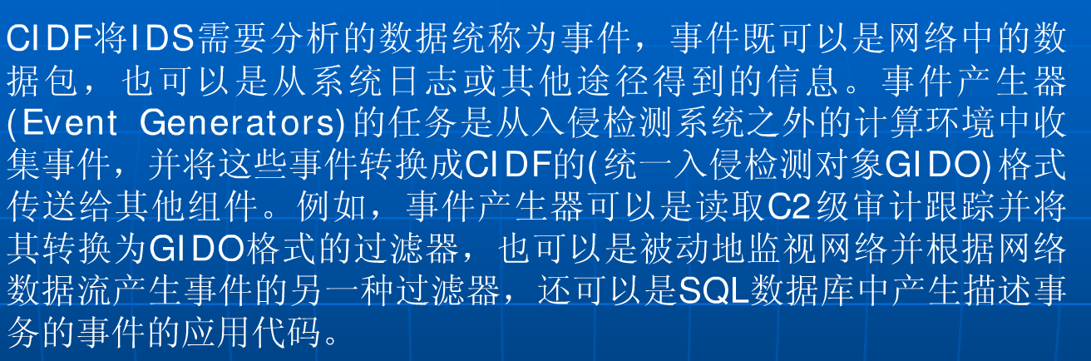
事件产生器

Slide 48

事件分析器

Slide 49

事件数据库

Slide 50
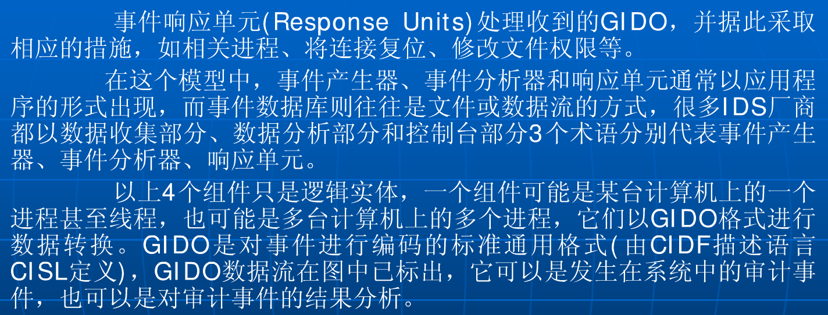
事件响应单元

Slide 51
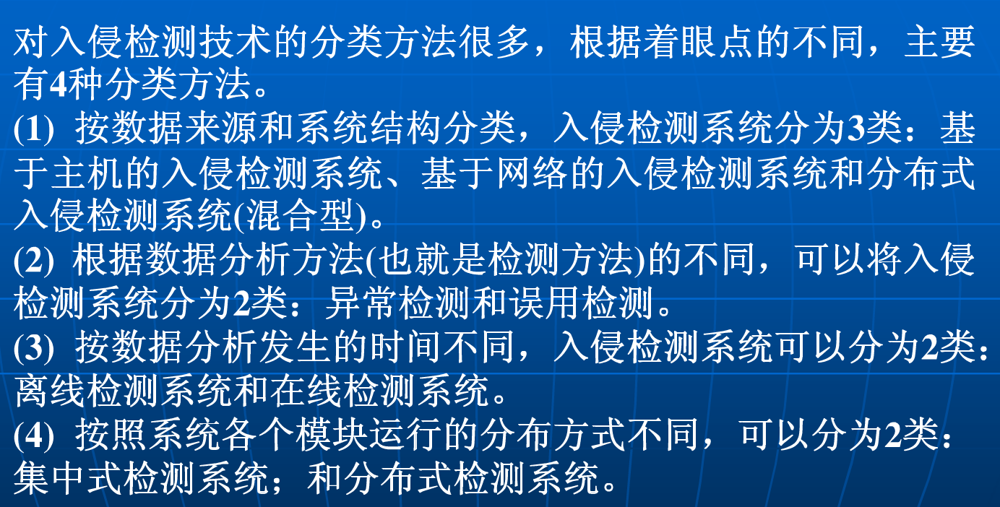
8.5.3 入侵检测系统分类

Slide 52
8.5.3入侵检测系统分类
基于误用的入侵检测技术
通常称为基于特征的入侵检测方法，指根据已知的入侵模式检测入侵行为
误用入侵检测依赖于攻击模式库
入侵检测的过程实际上就是模式匹配的过程
基于异常的入侵检测技术
异常检测方法通过对计算机或网络资源的统计分析，建立系统正常行为的“轨迹”，定义一组系统正常情况的阈值，然后将系统运行时的数值与所定义的“正常”情况相比较，得出是否有被攻击的迹象

Slide 53
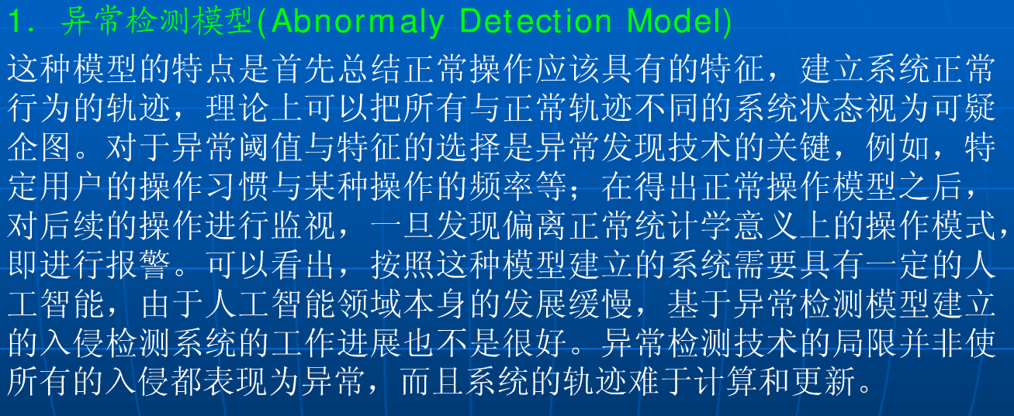

Slide 54
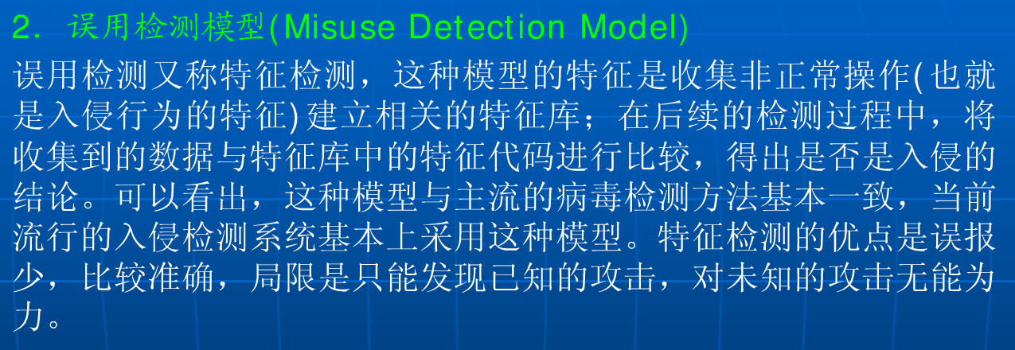

Slide 55
8.5.3入侵检测系统的分类
入侵检测系统的组成:
数据采集模块
入侵分析引擎模块
应急处理模块
管理配置模块
相关的辅助模块

Slide 56
8.5.3入侵检测系统的分类
入侵检测系统的分类:
基于主机的入侵检测系统
基于网络的入侵检测系统
分布式入侵检测系统

Slide 57


Slide 58


Slide 59


Slide 60

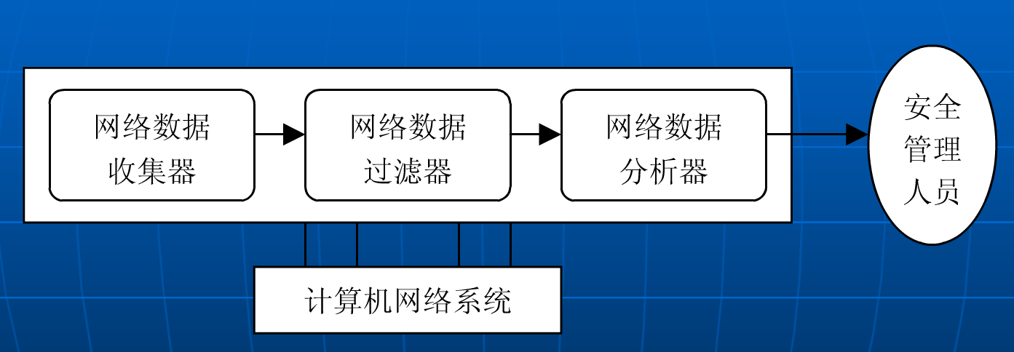

Slide 61
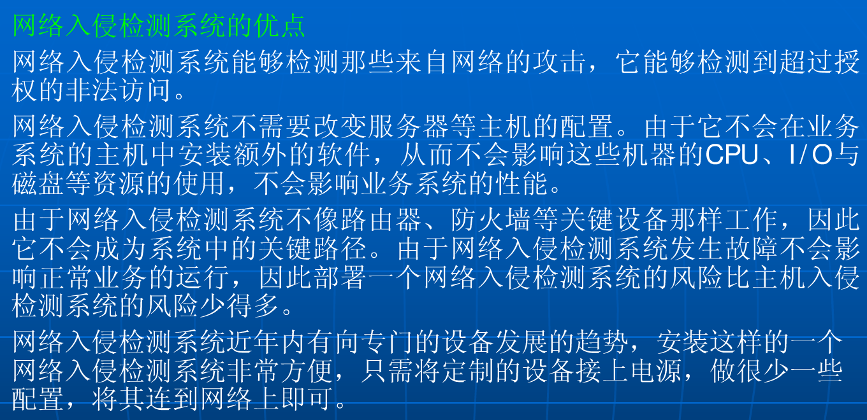

Slide 62
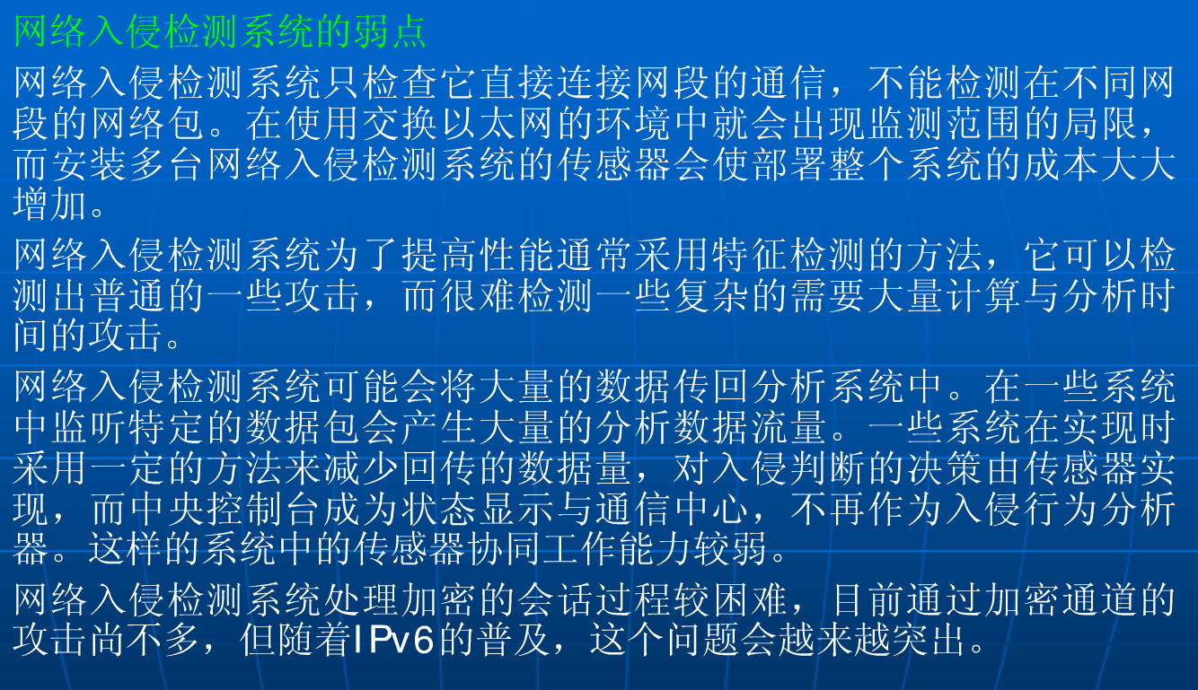

Slide 63
